Slide 1
Шпион в Team Fortress 2

Slide 2
Шпион в Team Fortress 2 представляет собой уникальный класс поддержки и разведки, обладающий специфическими способностями, которые позволяют ему выполнять свои задачи скрытно и эффективно. Этот класс требует стратегического мышления и внимательности, чтобы успешно использовать свои уникальные навыки и оборудование. В данной презентации мы рассмотрим основные особенности шпиона, его снаряжение, ключевые способности и тактику игры, а также дадим полезные советы для успешного выполнения миссий.

Slide 3
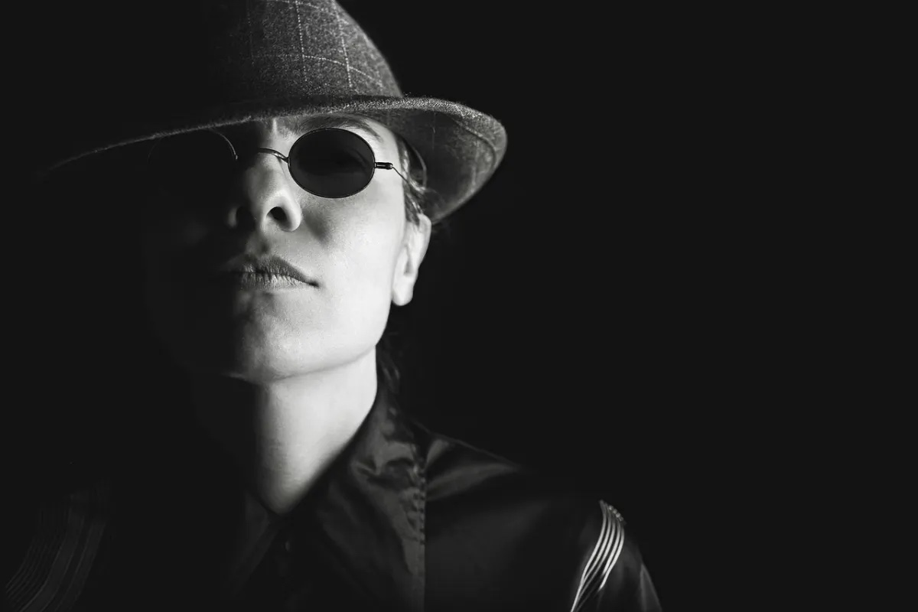

Slide 4
Основное Снаряжение
Револьвер на 6/24 патрона: Основное оружие шпиона, используемое для стрельбы на средние и дальние дистанции
Саппер: Специальное оружие для взлома построек, которое позволяет шпиону саботировать вражеские укрепления
Нож для ближнего боя: Оружие для молниеносных атак, особенно эффективное при атаке сзади
Часы невидимости: Позволяют шпиону становиться полностью невидимым на короткое время
Маскарадный кейс для маскировки: Обеспечивает возможность притворяться врагом или союзником

Slide 5
Ключевые Способности
Невидимость: Позволяет шпиону становиться полностью невидимым, что делает его незаметным для врагов
Маскировка: Возможность притворяться врагом, что позволяет шпиону проникать в ряды противника без подозрений
Звон смерти: Делает шпиона невидимым при получении урона, что помогает избежать обнаружения

Slide 6
Тактика Игры
Используйте раздатчики 3-го уровня для бесконечной невидимости, что позволяет шпиону оставаться скрытым дольше
В невидимости нельзя использовать оружие, поэтому важно планировать свои действия заранее
После выхода из невидимости есть задержка перед возможностью стрелять, что требует осторожности
При беге в невидимости шпион подсвечивается цветом команды, что может выдать его присутствие

Slide 7
Важные Предупреждения
Избегайте встреч с Пиро, так как они могут вывести шпиона из невидимости с помощью своего огня
При использовании саппера появляется белый контур, видимый всем, что требует осторожности
После нанесения удара в спину цель может остаться жива, поэтому важно добивать врагов
Класс шпиона считается одним из самых сложных в игре, что требует опыта и навыков

Slide 8
Шпион в Team Fortress 2 является уникальным и сложным классом, требующим стратегического мышления и внимательности. Его способности к невидимости и маскировке делают его незаменимым для выполнения скрытых миссий и саботажа. Важно учитывать все нюансы игры, такие как использование раздатчиков для бесконечной невидимости, избегание встреч с Пиро и осторожное применение саппера. С правильной тактикой и опытом шпион может стать мощным инструментом в руках опытного игрока.

